Slide 1
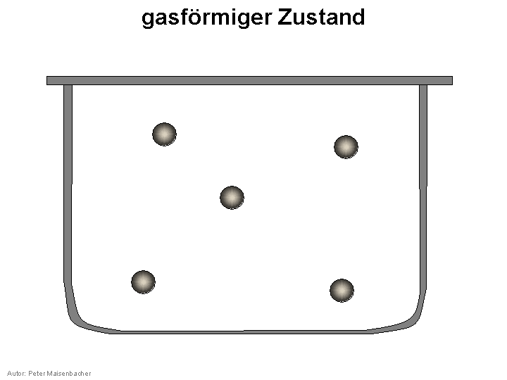
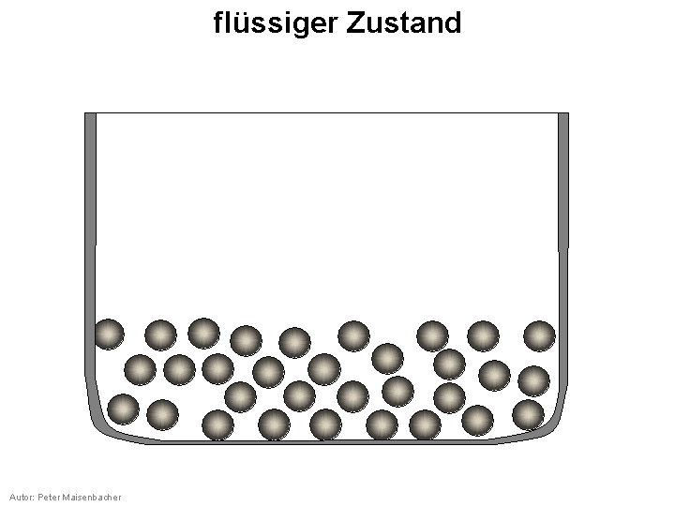
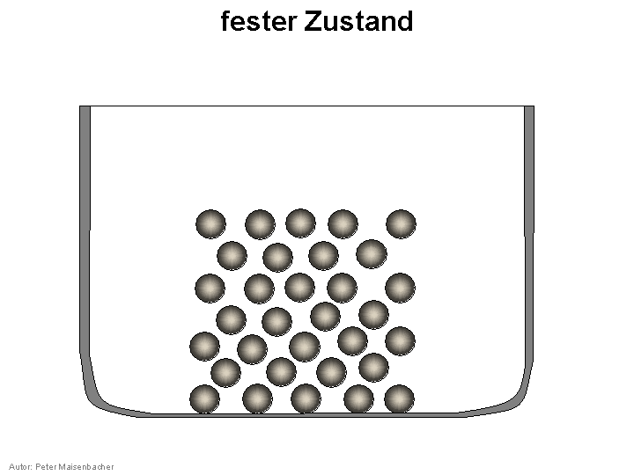
Aggregatzustände auf der Stoff- und der Teilchenebene
gasförmiger Zustand:
Stoffebene: Ein Gas hat weder eine feste Form noch ein bestimmtes Volumen: Es nimmt die Form seines Behälters an. Es kann sich ausdehnen oder komprimiert (zusammengepresst) werden.
Teilchenebene: Die Teilchen bewegen sich mit hoher Geschwindigkeit einzeln und frei durch den Raum. Sie berühren sich nicht, ausser wenn sie zusammenstoßen (wobei sie sofort zurückprallen). Die Anziehungskräfte zwischen ihnen sind sehr gering.
Energiegehalt
flüssiger Zustand:
Stoffebene: Eine Flüssigkeit passt sich der Form eines Gefäßes an.
Teilchenebene: Die Teilchen einer Flüssigkeit sind miteinander in Kontakt, aber sie haben noch genug Energie um aneinander vorbeizugleiten und ihre Position zu verändern. Die Anziehungskräfte zwischen ihnen sind nicht mehr so groß wie im festen Zustand.
fester Zustand:
Stoffebene: Volumen und Gestalt des Stoffes sind festgelegt.
Teilchenebene: Die Teilchen sind in einem regelmäßigen Muster aneinander gepackt. Ihre Energie reicht nicht aus um aus dieser Ordnung auszubrechen, sie schwingen auf ihren festen Plätzen. Die Anziehungskräfte zwischen den Teilchen sind groß.
verändert nach Peter Maisenbacher

